Slide 1


Slide 2
ARCHIVO DE CONCENTRACIÓN
temario
¿Que es el Archivo de Concentración?
Importancia
Funciones
Normatividad relacionada al área
Estructura funcional
Función del Catálogo de Disposición Documental en el Archivo de Concentración
Vigencia Documental
Plazo de Conservación
De la conservación y preservación
Procesos Técnicos
a) Transferencias Primarias
  Elementos que lo integran
    Guardas (Folders y Cajas)
    Portadas de expedientes
    Etiquetas
    Inventarios Documentales
  Revisión de Inventarios Documentales
  Recepción
Préstamo de Expedientes en resguardo
  Devolución
  Baja en Inventarios Documentales
Notificación de plazo de custodia concluido
  Préstamo
  Inspección ocular
Entrega recepción

Slide 3
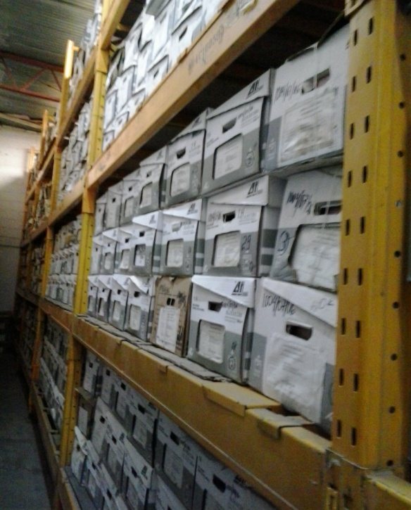
ARCHIVO DE CONCENTRACIÓN
Ley de Archivos del Estado De Hidalgo
ARTÍCULO 4. fracción II.- Área encargada de integrar los documentos que tienen vigencia administrativa, cuya consulta es esporádica y que permanecen en él hasta su disposición documental

Slide 4
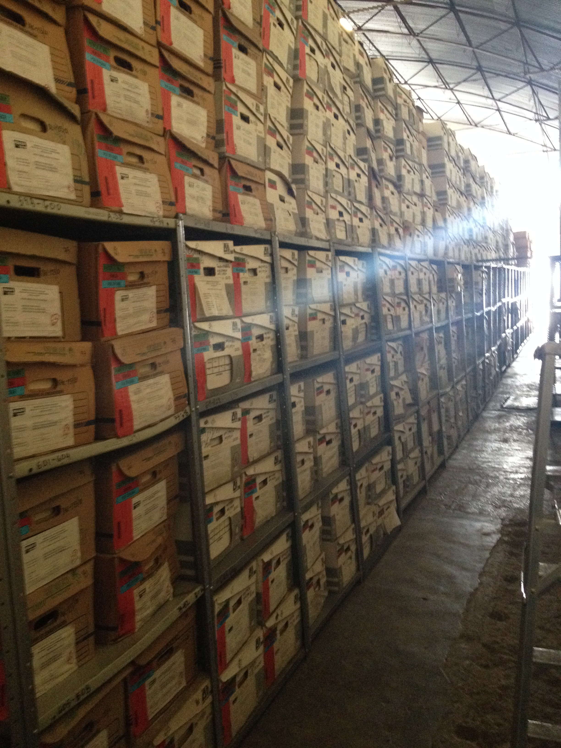

ARCHIVO DE CONCENTRACIÓN
Importancia
Dar seguimiento al ciclo vital de la documentación;
Disposición documental: La selección sistemática de los expedientes de los archivos de trámite y concentración cuya vigencia documental o uso administrativo ha prescrito, con el fin de realizar transferencias ordenadas o bajas documentales;
Garantizar que la documentación cumpla con los tiempos de custodia;
Consiste en la combinación de la vigencia documental y, en su caso, el término precautorio y periodo de reserva que se establezcan de conformidad con la normatividad aplicable
Organizar la documentación para Facilitar la localización física para su eficaz consulta, control y manejo
Coadyuvar en Transparencia

Slide 5
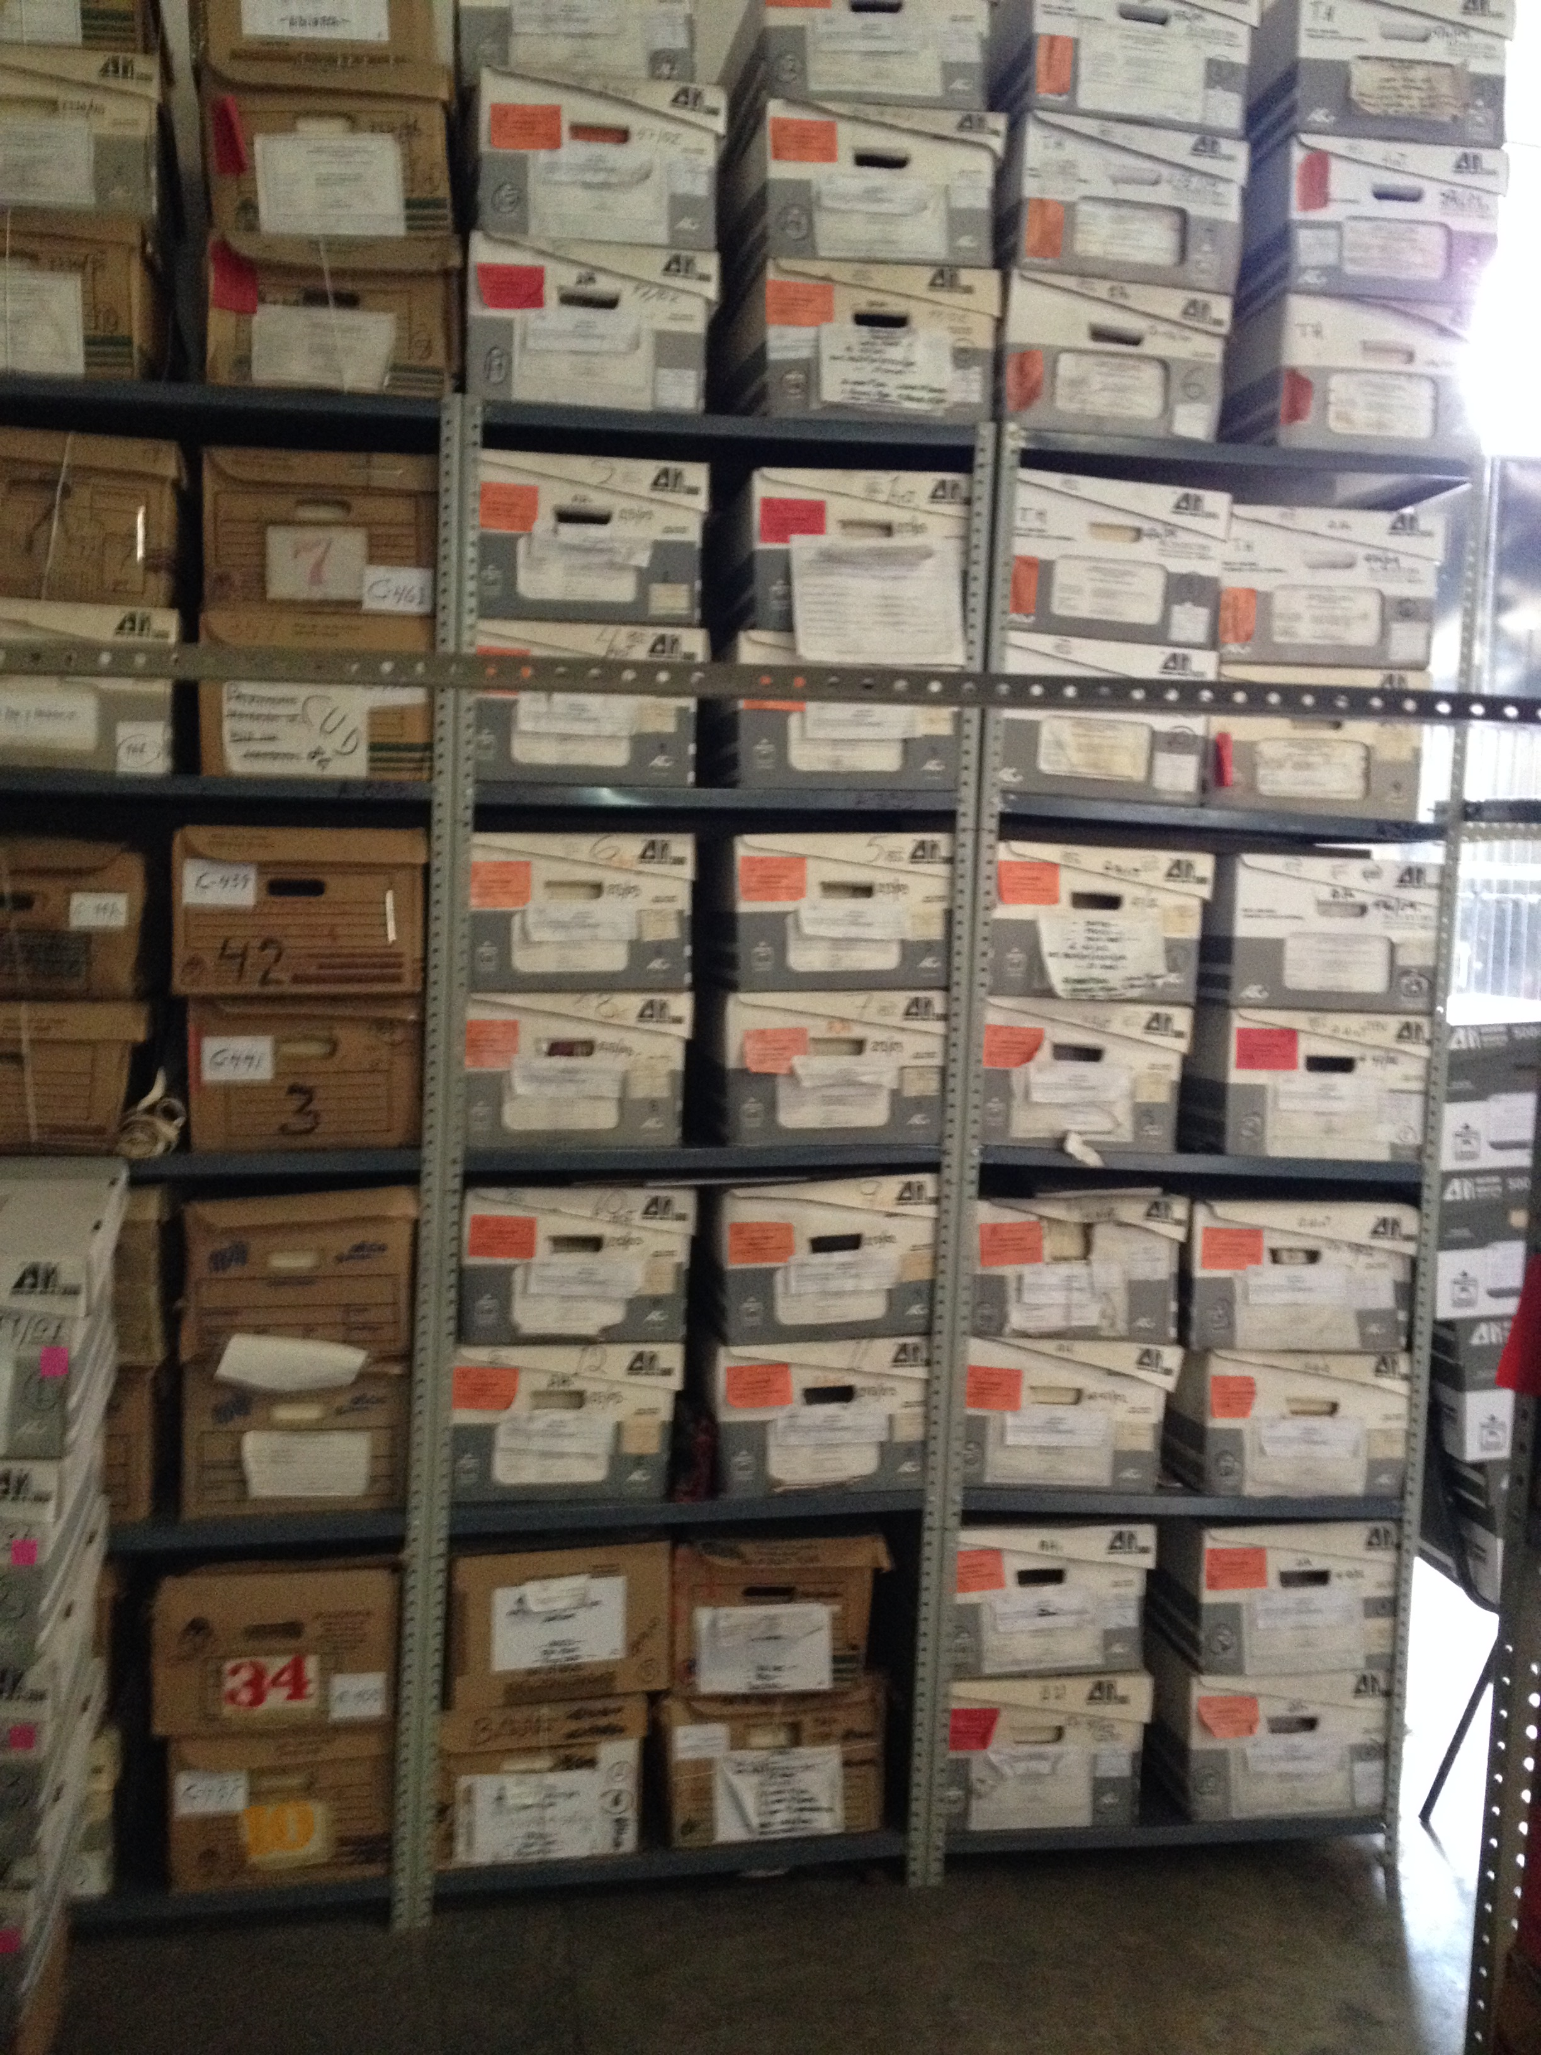
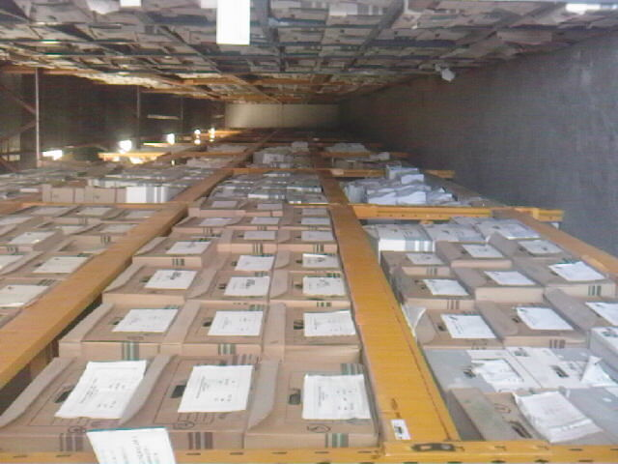
Funciones
(Artículo 30)
FUNCIONES
Recibir las transferencias primarias y brindar servicios de préstamo y consulta a las unidades o áreas administrativas productoras de la documentación que resguarda;
Entregar a las áreas generadoras.
Identificar y notificar tiempos de retención concluido
Realizar la transferencia secundaria
Colaborar en la elaboración de:
Instrumentos de control archivístico
criterios de valoración documental y disposición documental
Promover la baja documental de los expedientes
III. Conservar los expedientes hasta cumplir su vigencia documental de acuerdo con lo establecido en el catálogo de disposición documental; (lineamientos);

Slide 6
ARCHIVO DE CONCENTRACIÓN
Normatividad
•'Constitución Política de los Estados Unidos Mexicanos:
Constitución Política del Estado de Hidalgo;
Ley General de Transparencia y Acceso a la Información Pública;
Ley General de Protección de Datos Personales en Posesión de Sujetos Obligados ;
Ley General de Archivos;
Ley General de Responsabilidades Administrativas;
Ley de Archivos para el Estado de Hidalgo:
Ley de Transparencia y Acceso a la Información Pública para el Estado De Hidalgo;
Ley de Protección de Datos Personales en Posesión de Sujetos Obligados para el Estado de Hidalgo:
Ley de Responsabilidades de los Servidores Públicos para el Estado de Hidalgo;
Ley de Bienes del Estado de Hidalgo
Leyes y reglamentos

Slide 7
ARCHIVO DE CONCENTRACIÓN
Estructura funcional
Coordinación o Jefatura
• Proporcionar los servicios de capacitación y asesoría en materia de transferencia primaria;
• Elaborar los programas y procedimientos para otorgar los servicios de recepción de transferencias primarias, préstamo y consulta de la documentación en resguardo, a las dependencias del Poder Ejecutivo del Estado;
• Controlar los procedimientos de registro, control, organización y seguimiento de la documentación concentrada por las dependencias del Poder Ejecutivo del Estado;
• Supervisar el proceso de entrega - recepción de expedientes con plazo de conservación concluido o con el dictamen de valoración secundaria emitido por el Sistema Estatal de Archivos;
• Proponer las medidas necesarias para el uso de nuevas tecnologías, para la modernización, simplificación y mejoramiento de los servicios que presta el Archivo de Concentración;
• Actualizar los lineamientos generales de operación a los que se deberán sujetar las dependencias y entidades del Poder Ejecutivo de los servicios otorgados por el Archivo de Concentración;
• Las demás inherentes al puesto o las que sean asignadas por el Titular del Archivo General del Estado.

Slide 8
Estructura funcional
Archivo de Trámite
Registro y Control
Archivación y préstamo
FUNCIONES:
Registro de entradas y salidas;
Apertura de expedientes;
Glosa de documentos
Clasificación del expediente
Foliar expedientes
Realizar transferencias Primarias;
FUNCIONES
Recepción de Transferencias Primarias;
Ubicación Fisca
Croquis de ubicación;
Préstamo de expedientes;
Etiquetas de identificación;
Integración de exp. Devueltos;
Entrega de expedientes dictaminados
Procesos técnicos
FUNCIONES
Atender las solicitudes
Registrar servicios
Elaborar Registros
  Transferencias primarias
  Prestamos y devoluciones
  Entrega de documentación dictaminada
  Calendarios
  Elaborar vales de préstamo;
  Notificaciones

Slide 9
ARCHIVO DE CONCENTRACIÓN
Ley de Archivos del Estado De Hidalgo
ARTÍCULO 4. fracción
XLIII. Plazo de conservación: Periodo de guarda de la documentación en los archivos de trámite y concentración, que consiste en la combinación de la vigencia documental y, en su caso, el término precautorio y periodo de reserva que se establezcan de conformidad con la normatividad aplicable;
LX. Vigencia documental: Periodo durante el cual un documento de archivo mantiene sus valores administrativos, legales, fiscales o contables, de conformidad con las disposiciones jurídicas vigentes y aplicables.

Slide 10
ARCHIVO DE CONCENTRACIÓN
De la conservación y preservación
•Artículo 1. La presente Ley es de orden público y de observancia general en todo el territorio del Estado de Hidalgo, y tiene por objeto establecer los principios y bases generales para la organización, conservación, administración y preservación homogénea de los archivos en posesión de cualquier autoridad, entidad, órgano u organismo de los poderes Legislativo, Ejecutivo y Judicial, órganos autónomos, partidos políticos, fideicomisos y fondos públicos, así como de cualquier persona física, moral o sindicato, que reciba y ejerza recursos públicos o realice actos de autoridad y de las personas físicas y morales que cuenten con archivos privados de interés público en el Estado de Hidalgo y sus municipios, atendiendo a lo estipulado en la Ley General.
Artículo 4 f. XLIV. Preservación: Acciones y consideraciones administrativas y financieras y de conservación, incluyendo estipulaciones sobre políticas, recursos humanos, instalaciones, almacenamiento, técnicas y métodos tendientes a garantizar la permanencia física de los acervos documentales y la información contenida en ellos. La preservación constituye la gestión de la conservación de dichos acervos;
Artículo 5. Los sujetos obligados que refiere esta Ley se regirán por los siguientes principios:
I. Conservación: Adoptar las medidas de índole técnica, administrativa, ambiental y tecnológica, para la adecuada preservación de los documentos de archivo;

Slide 11
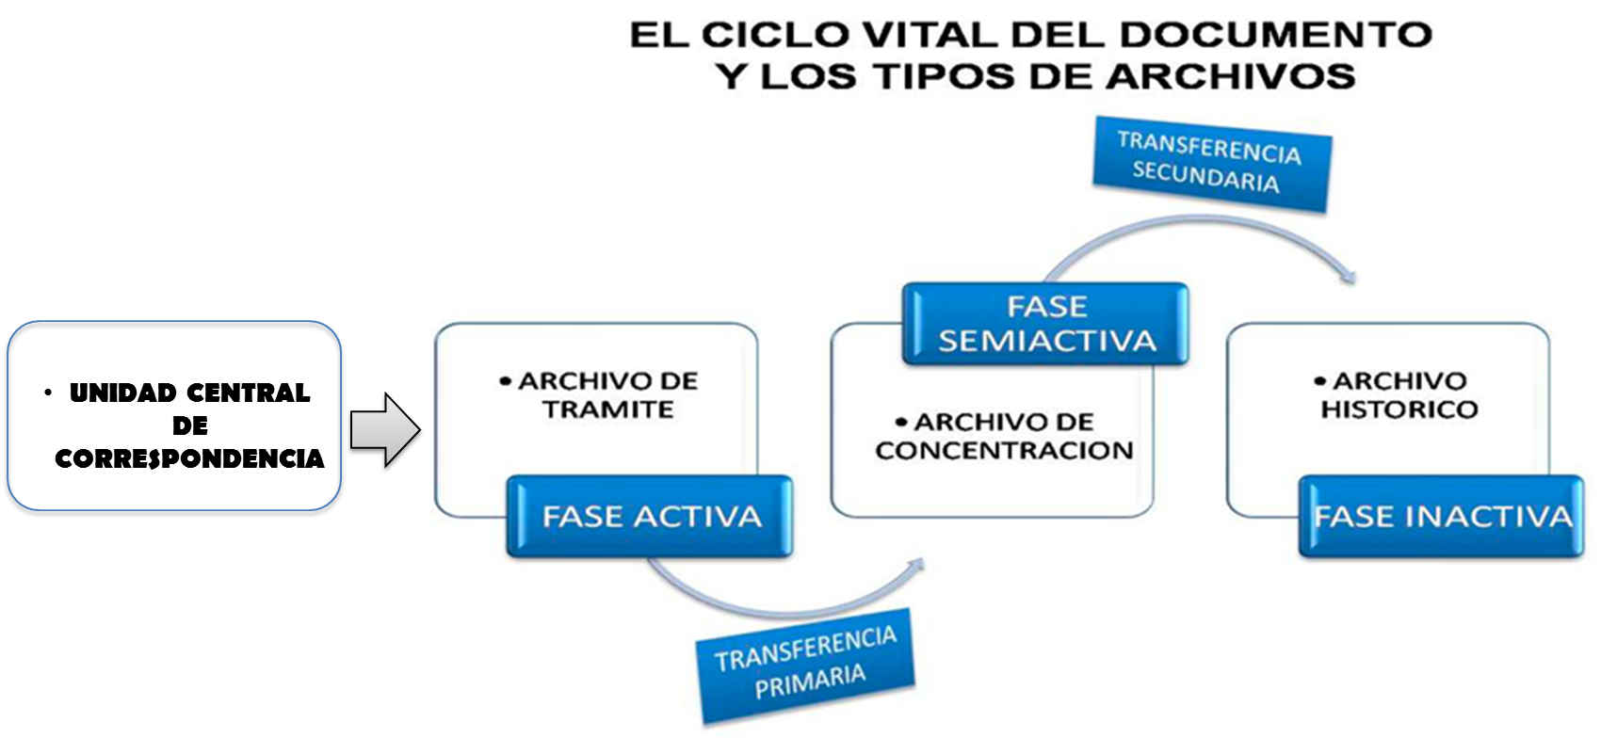
ARCHIVO DE CONCENTRACIÓN
Ciclo vital: etapas
Sistema Institucional
Áreas operativas

Slide 12
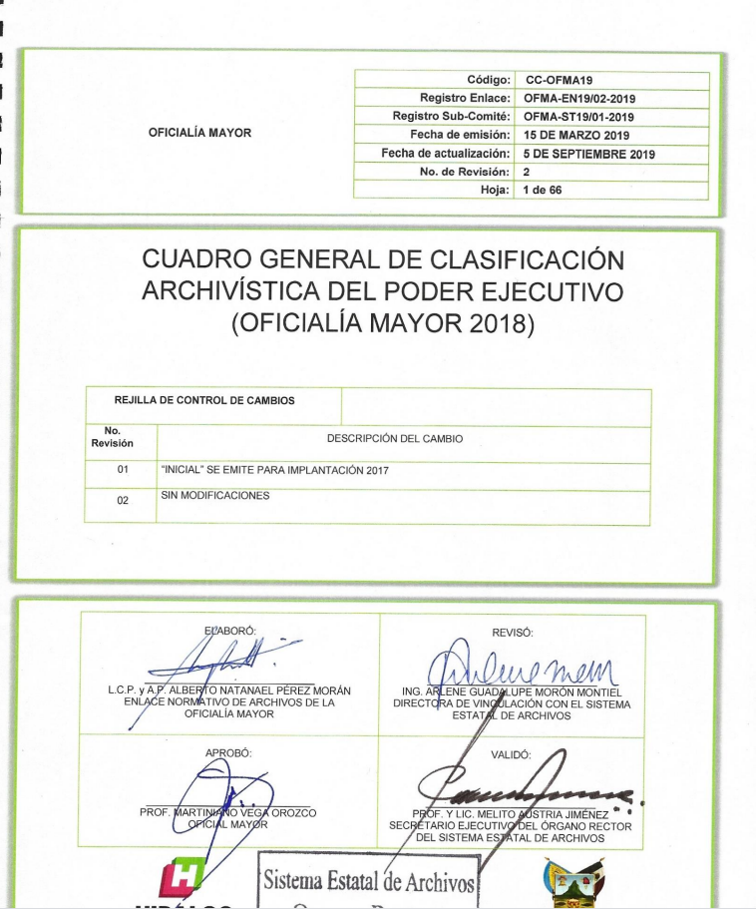
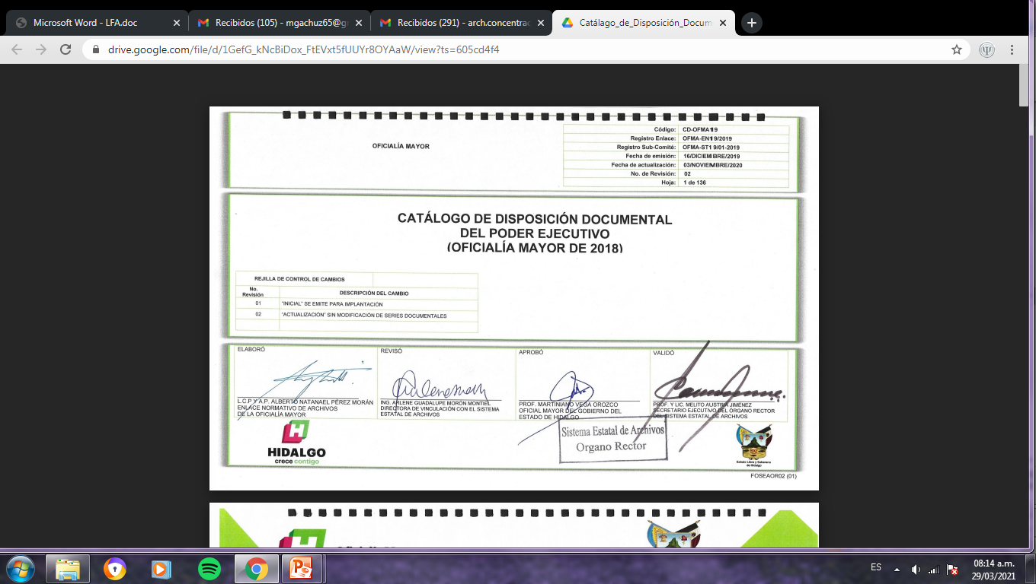
INSTRUMENTOS DE CONTROL ARCHIVÍSTICO

Slide 13
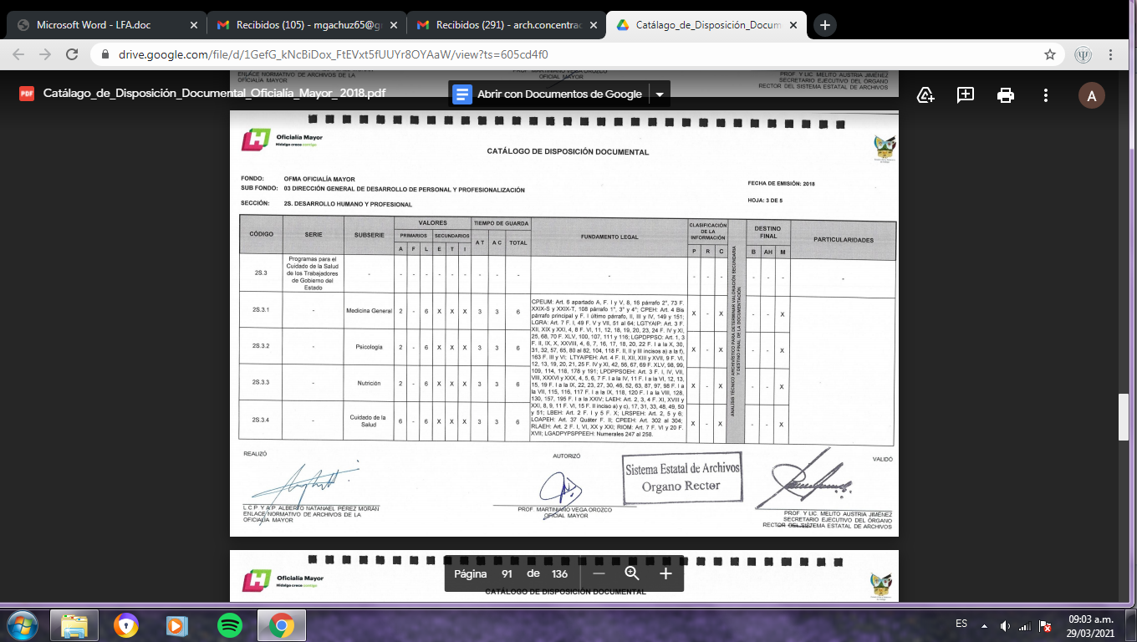

Slide 14


Slide 15
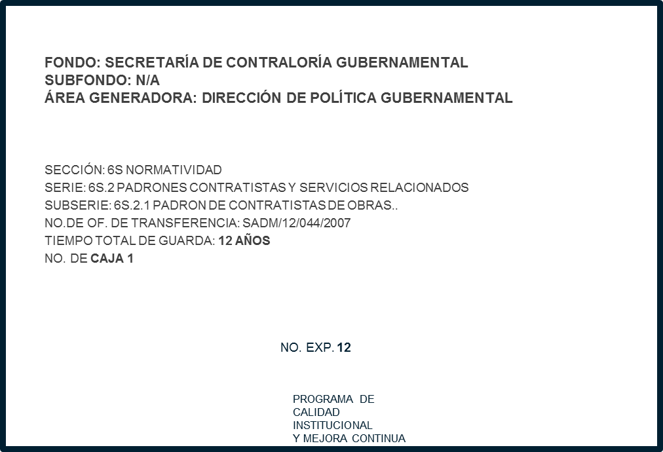
Requisitado de Etiqueta de caja

Slide 16
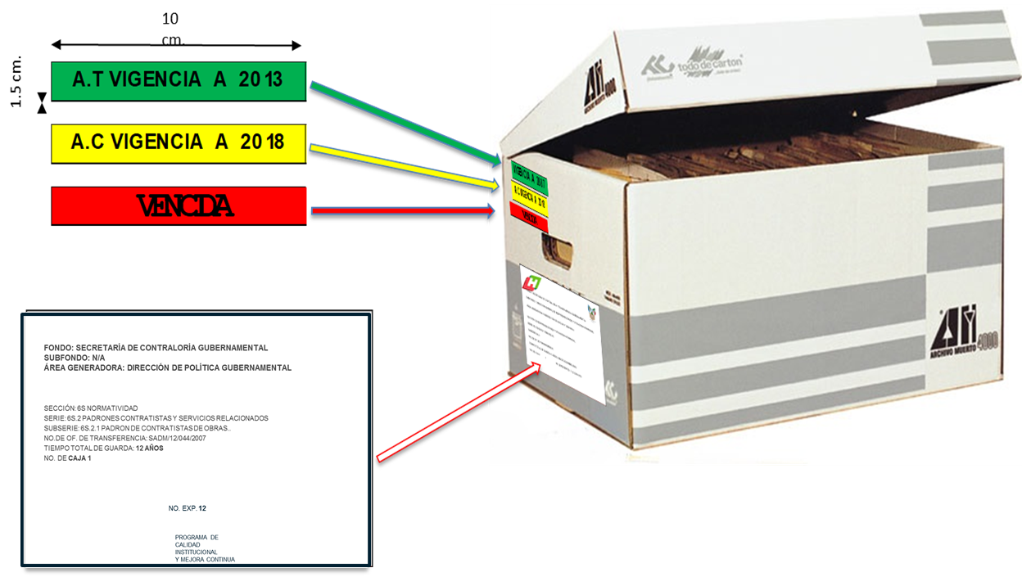

Slide 17
Mtro. RRHH. Manuel Gachuz Ávila
Subdirector de Archivo de Concentración
Domicilio: Calle Hidalgo # 807 Colonia Centro, Pachuca, Hgo.
Correo electrónico: arch.concentracion@hidalgo.gob.mx
Tel. 7176000 ext. 2378

Slide 18
¡¡¡ POR SU ATENCIÓN GRACIAS!!!

